Slide 1
Szeregi czasowe - prognoza
ZADANIE
Przepisać kod ze zrozumieniem,
Kolejne etapy analizy zaznaczyć Markdown (przede wszystkim opisy na brązowo!
Uzyskać wszystkie outputs, dopracować ewentualnie wizualizacje
Przesłać pracę do TEAMS

Slide 2
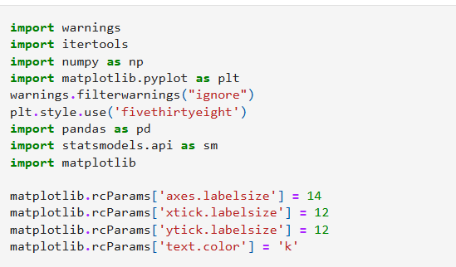

Importujemy biblioteki Pythona i formatujemy wykresy
Dane dotyczące sprzedaży w Superstore dzielą się na kilka kategorii. Zaczynamy od analizy szeregów czasowych i prognozowania sprzedaży mebli.
Plik w folderze
w .xls

Slide 3
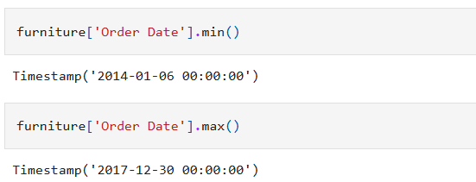


Dysponujemy dobrymi danymi dotyczącymi sprzedaży mebli za ostatnie 4 lata.
Wstępne przetwarzanie danych
Ten krok obejmuje usuwanie niepotrzebnych kolumn, sprawdzanie brakujących wartości, agregowanie sprzedaży według daty itd.

Slide 4
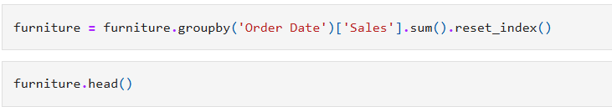

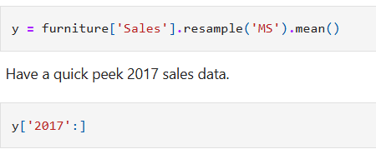
Indeksowanie z danymi szeregów czasowych
Nasze obecne dane typu datetime mogą być trudne w użyciu, dlatego zamiast nich użyjemy średniej dziennej wartości sprzedaży w danym miesiącu, a jako znacznik czasu będziemy używać początku każdego miesiąca.

Slide 5

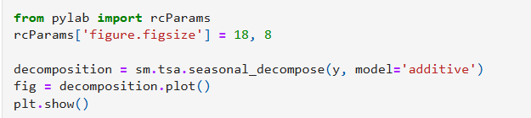
Wizualizacja danych szeregów czasowych sprzedaży mebli
Niektóre rozpoznawalne wzorce pojawiają się, gdy nanosimy dane. Szereg czasowy ma wzorzec sezonowości, taki jak sprzedaż jest zawsze niska na początku roku i wysoka pod koniec roku. W ciągu każdego roku zawsze występuje trend wzrostowy z kilkoma niskimi miesiącami w połowie roku.
Możemy również wizualizować nasze dane, stosując metodę zwaną dekompozycją szeregów czasowych, która umożliwia rozłożenie szeregów czasowych na trzy odrębne składniki: trend, sezonowość i szum.

Slide 6
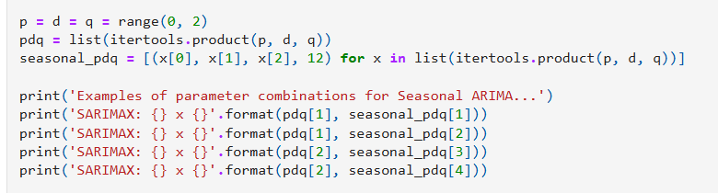
Prognozowanie szeregów czasowych z wykorzystaniem ARIMA
Zastosujemy jedną z najpopularniejszych metod prognozowania szeregów czasowych, znaną jako ARIMA, co oznacza autoregresyjną zintegrowaną średnią kroczącą.
Modele ARIMA są oznaczane notacją ARIMA(p, d, q). Te trzy parametry uwzględniają sezonowość, trend i szum w danych:
Ten krok to Wybór parametrów dla modelu ARIMA Time Series sprzedaży naszych mebli. Naszym celem jest tutaj użycie „wyszukiwania siatki”, aby znaleźć optymalny zestaw parametrów, który zapewni najlepszą wydajność dla naszego modelu.

Slide 7
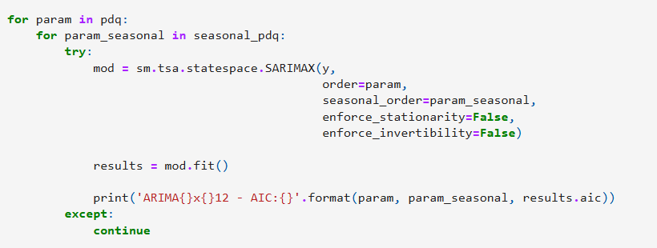
Znaleźć i wpisać tą wartość
Powyższe dane wyjściowe sugerują, że SARIMAX(1, 1, 1)x(1, 1, 0, 12) najniższa AIC wartość wynosi ……... Dlatego powinniśmy uznać tę opcję za optymalną.

Slide 8
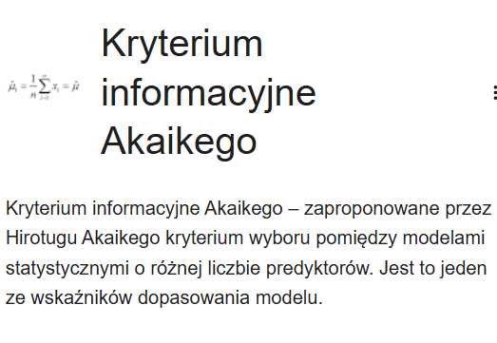
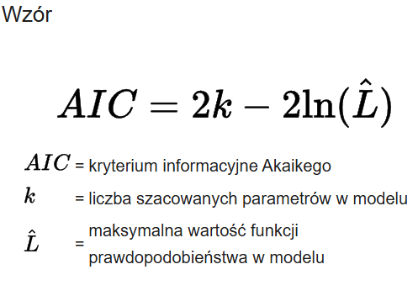
AIC (Kryterium Informacyjne Akaike) w statystyce to metoda wyboru najlepszego modelu spośród zbioru kandydatów, porównująca ich dopasowanie do danych z uwzględnieniem ich złożoności (liczby parametrów), dając niższe wartości dla lepszych modeli – celem jest znalezienie najniższego AIC, które równoważy dopasowanie (mały błąd prognozy) z prostotą modelu, aby uniknąć przeuczenia. AIC ocenia względną jakość modeli, a nie bezwzględną.

Slide 9
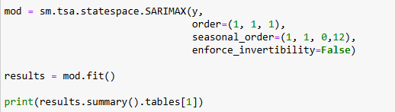

Dopasowanie i diagnostyka modelu ARIMA
Zawsze powinniśmy przeprowadzać diagnostykę modelu w celu zbadania wszelkich nietypowych zachowań.
Model nie jest doskonały, ale diagnostyka naszego modelu wskazuje, że reszty modelu mają rozkład zbliżony do normalnego.
Na wykresie w prawym górnym rogu widzimy, że czerwona KDElinia podąża tuż za N(0,1)linią (gdzie N(0,1)) jest standardową notacją rozkładu normalnego ze średnią 0i odchyleniem standardowym 1).
Wykres qq w lewym dolnym rogu pokazuje, że uporządkowany rozkład reszt (niebieskie kropki) podąża za liniowym trendem próbek pobranych ze standardowego rozkładu normalnego z N(0, 1).
Reszty w czasie (lewy górny wykres) nie wykazują żadnej oczywistej sezonowości.
Potwierdza to wykres autokorelacji (tj. correlogram) w prawym dolnym rogu, który pokazuje, że reszty szeregów czasowych mają w przewadze niską korelację z opóźnionymi wersjami samych siebie.

Slide 10
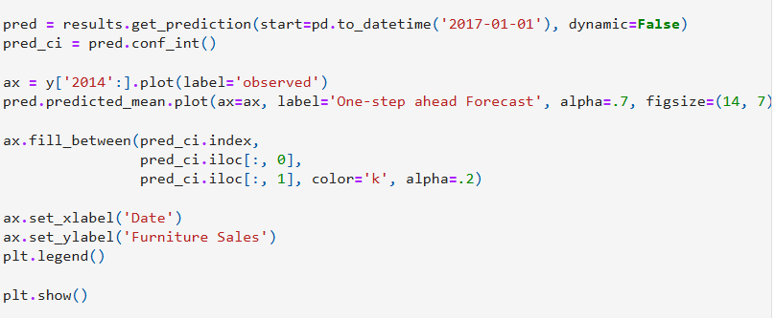
Weryfikacja prognoz
Aby lepiej zrozumieć dokładność naszych prognoz, porównujemy przewidywaną sprzedaż ze sprzedażą rzeczywistą w szeregach czasowych i ustalamy prognozy rozpoczynające się od 2017–01–01 i kończące się na końcu danych.
Wykres liniowy pokazuje obserwowane wartości w porównaniu z prognozami prognozy toczącej się. Ogólnie rzecz biorąc, nasze prognozy bardzo dobrze odpowiadają rzeczywistym wartościom, pokazując trend wzrostowy rozpoczynający się od początku roku i uchwycający sezonowość pod koniec roku.

Slide 11
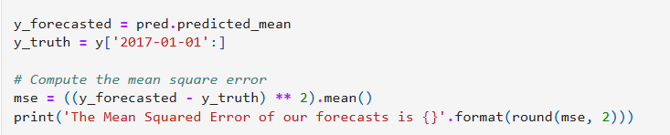
Miary błędów prognozy
W statystyce średni błąd kwadratowy (MSE) estymatora mierzy średnią kwadratów błędów — to znaczy średnią kwadratową różnicę między wartościami oszacowanymi a tym, co oszacowano. MSE jest miarą jakości estymatora — zawsze jest nieujemny, a im mniejszy MSE, tym bliżej jesteśmy znalezienia linii najlepszego dopasowania.
Średni błąd kwadratowy (RMSE) mówi nam, że nasz model był w stanie przewidzieć średnią dzienną sprzedaż mebli w zestawie testowym w zakresie 151,64 rzeczywistej sprzedaży. Nasza dzienna sprzedaż mebli waha się od około 400 do ponad 1200. Moim zdaniem jest to jak dotąd całkiem dobry model.

Slide 12
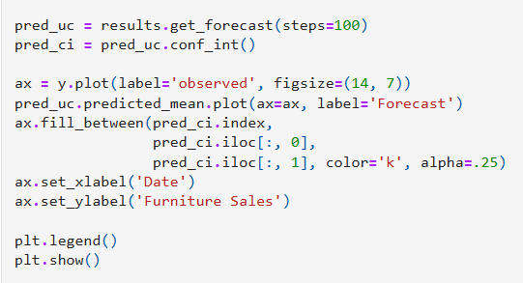
Tworzenie i wizualizacja prognoz
Nasz model wyraźnie uchwycił sezonowość sprzedaży mebli. Gdy prognozujemy dalej w przyszłość, naturalne jest, że stajemy się mniej pewni naszych wartości. Odzwierciedlają to przedziały ufności generowane przez nasz model, które stają się większe w miarę jak przesuwamy się dalej w przyszłość.
Powyższa analiza szeregów czasowych dla mebli wzbudza ciekawość w stosunku do innych kategorii i do tego, jak wypadają one w porównaniu z innymi w czasie. Dlatego porównamy szeregi czasowe mebli i dostawców biur.

Slide 13
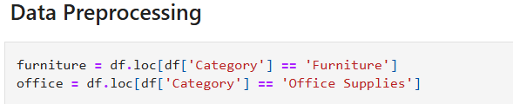

Szeregi czasowe mebli i artykułów biurowych
Z naszych danych wynika, że ​​na przestrzeni lat sprzedaż artykułów biurowych była znacznie większa niż sprzedaż mebli.

Slide 14
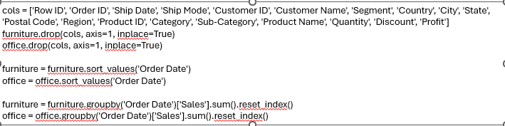


Porównamy sprzedaż dwóch kategorii w tym samym okresie. Oznacza to połączenie dwóch ramek danych w jedną i wykreślenie szeregów czasowych tych dwóch kategorii na jednym wykresie.

Slide 15
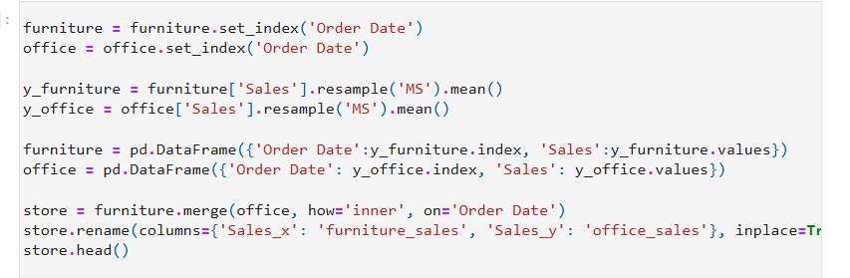
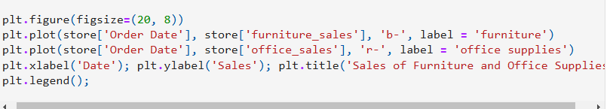
Data exploration
We are going to compare two categories' sales in the same time period. This means combine two data frames into one and plot these two categories' time series into one plot.
ue)
s)

Slide 16
Obserwujemy, że sprzedaż mebli i artykułów biurowych ma podobny sezonowy wzór. Początek roku to okres poza sezonem dla obu kategorii. Wydaje się, że lato jest również spokojne dla artykułów biurowych. Ponadto średnia dzienna sprzedaż mebli jest wyższa niż artykułów biurowych w większości miesięcy. Jest to zrozumiałe, ponieważ wartość mebli powinna być znacznie wyższa niż artykułów biurowych. Czasami artykuły biurowe przewyższały meble w średniej dziennej sprzedaży. Dowiedzmy się, kiedy po raz pierwszy sprzedaż artykułów biurowych przewyższyła sprzedaż mebli.

Slide 17
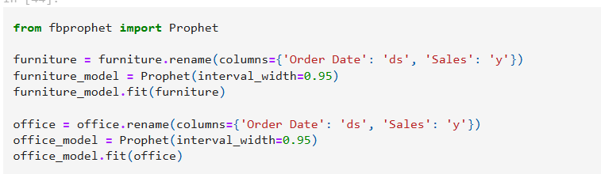
Modelowanie szeregów czasowych za pomocą Prophet
Wydane przez Facebooka w 2017 r. narzędzie do prognozowania Prophet zostało zaprojektowane do analizowania szeregów czasowych, które wyświetlają wzorce w różnych skalach czasowych, takich jak roczna, tygodniowa i dzienna. Posiada również zaawansowane możliwości modelowania wpływu świąt na szereg czasowy i implementacji niestandardowych punktów zmian. Dlatego używamy Prophet, aby uruchomić model.

Slide 18
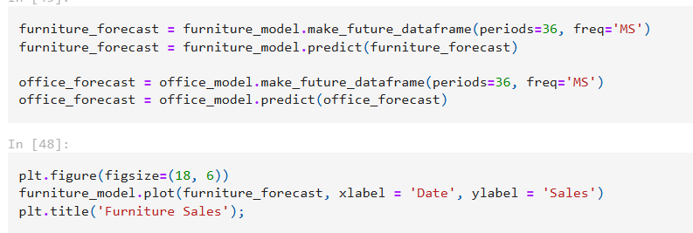


Slide 19
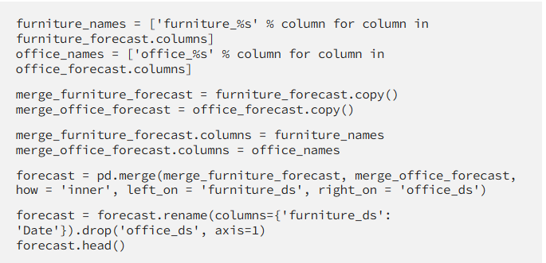
Porównanie prognoz
Mamy już prognozy na trzy lata dla tych dwóch kategorii w przyszłość. Teraz połączymy je, aby porównać ich przyszłe prognozy.

Slide 20
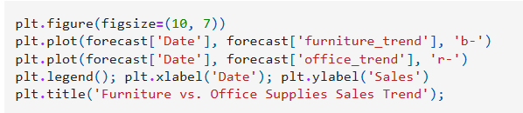
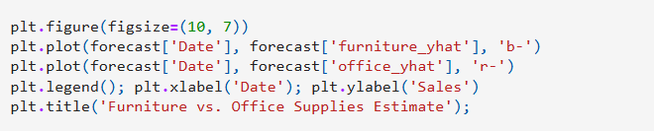
Wizualizacja trendów i prognoz

Slide 21


Trendy i wzorce
Teraz możemy użyć modeli Prophet do zbadania różnych trendów tych dwóch kategorii w danych.
Sprzedaż mebli i artykułów biurowych rośnie liniowo na przestrzeni czasu i będzie rosła nadal, choć wzrost sprzedaży artykułów biurowych wydaje się być nieco silniejszy.
Najgorszym miesiącem dla mebli jest kwiecień, najgorszym miesiącem dla artykułów biurowych jest luty. Najlepszym miesiącem dla mebli jest grudzień, a najlepszym miesiącem dla artykułów biurowych jest październik.

